Slide 1
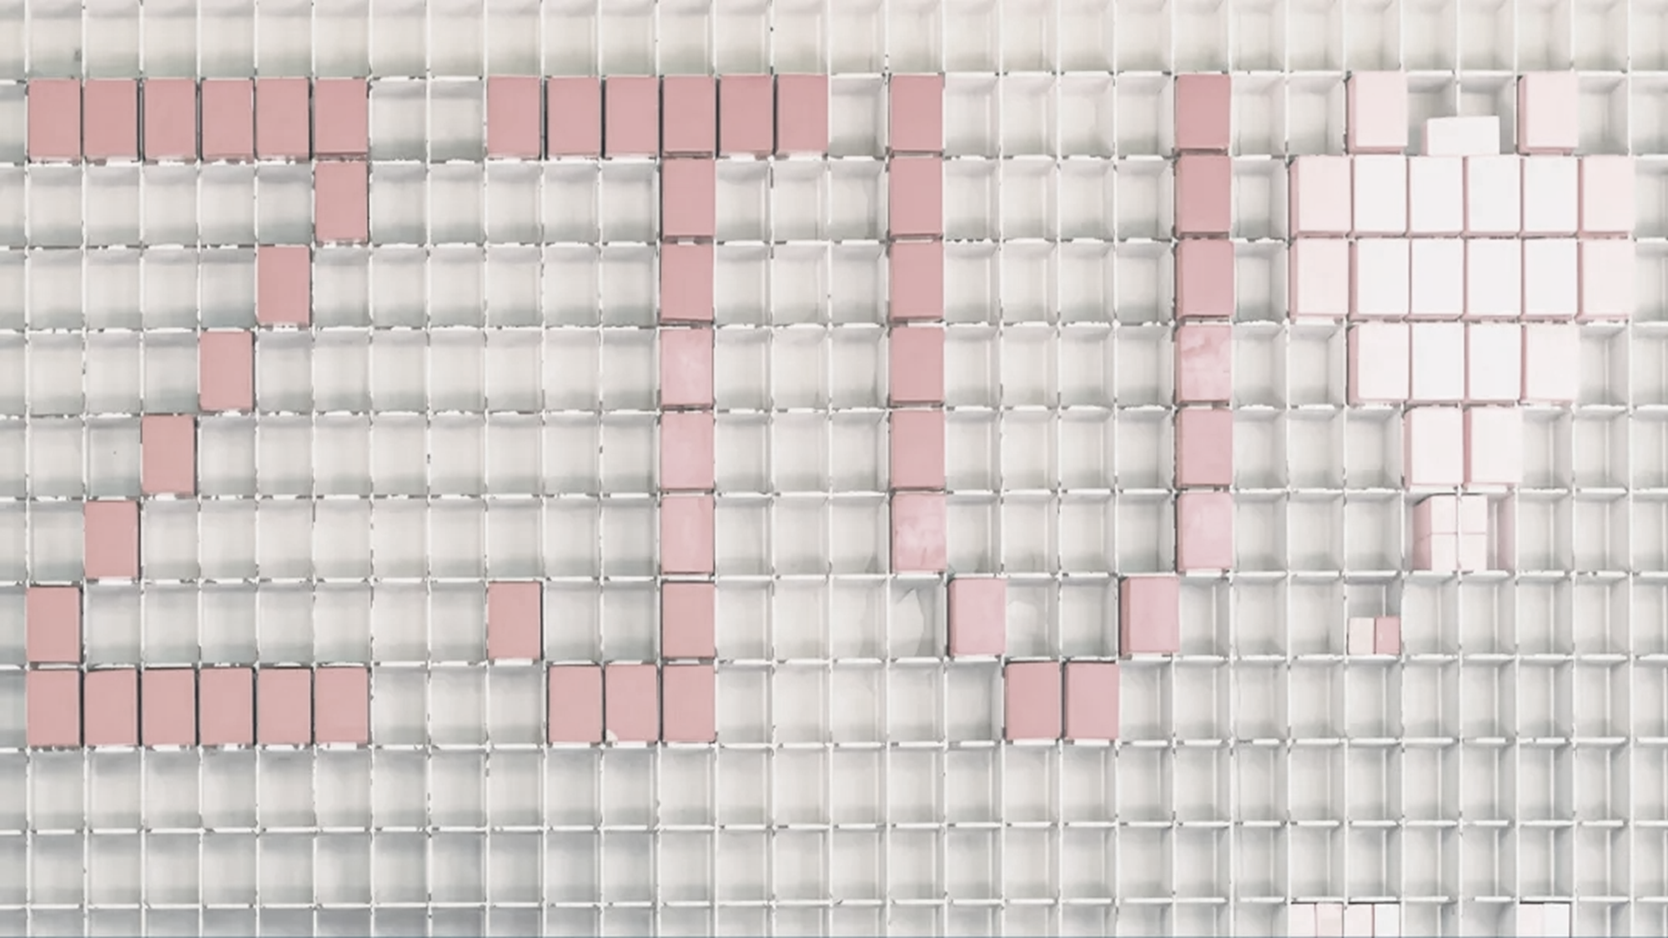


经颅直流电刺激对运动周边抑制的影响
Potential effects of TDCS on Motion Surround Suppression
项目负责人：金楠
指导老师：蔡永春老师
Mar.31, 2023

Slide 2

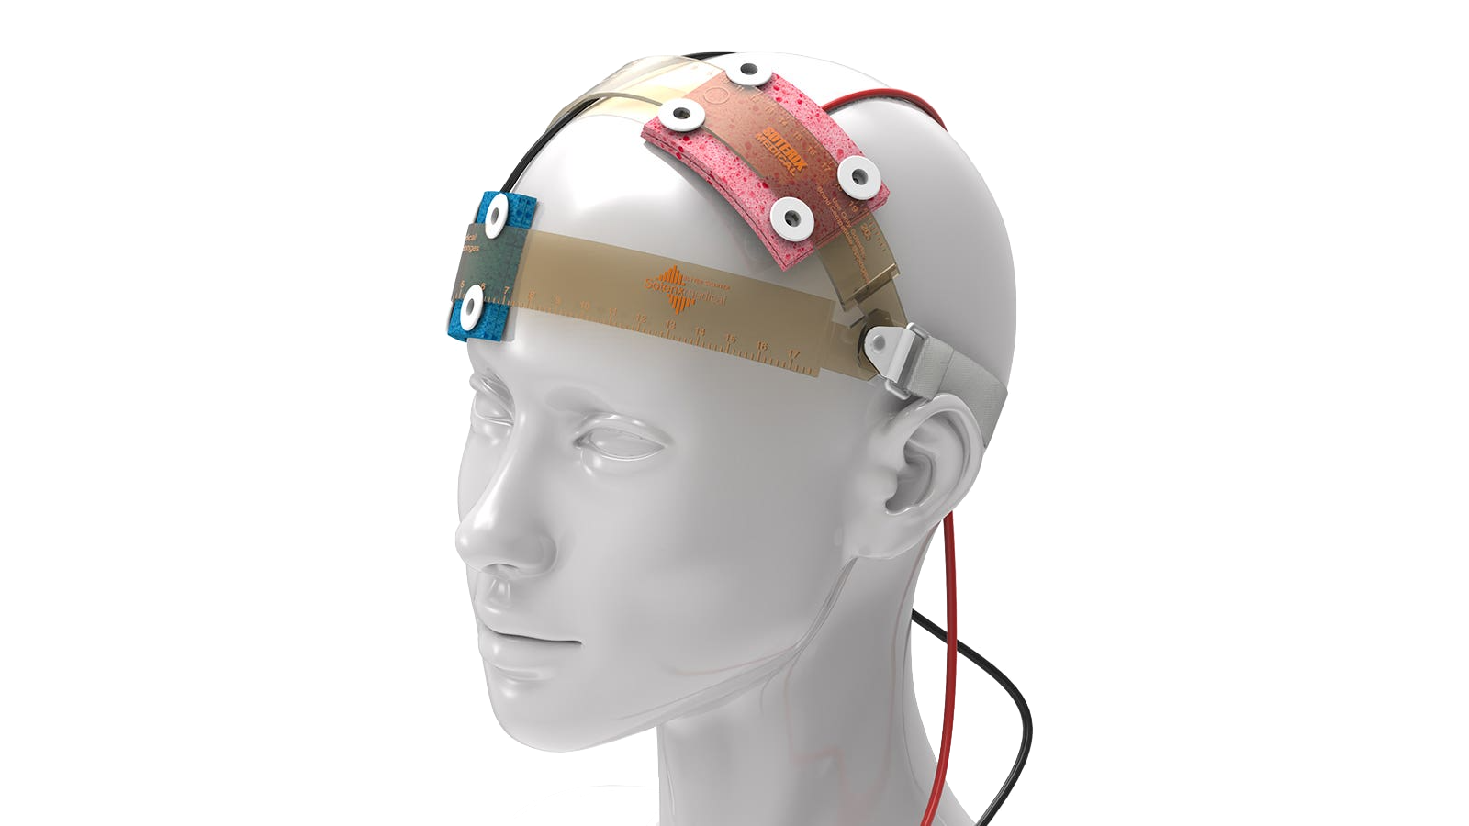
经颅直流电刺激
TDCS
经颅直流电刺激（TDCS）是一种非侵入性的、利用微弱直流电（通常是1-2mA）调节目标皮层兴奋性的技术。

Slide 3
对兴奋性/抑制性的影响
兴奋性/抑制性神经递质(谷氨酸、GABA)
视知觉
运动知觉
·······
阳极TDCS（A-TDCS）-增强皮层兴奋性
阴极TDCS（C-TDCS）-增强皮层抑制性

Slide 4
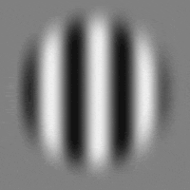
运动周边抑制
Motion Surround Suppression
运动周边抑制是一种运动知觉现象，指的是在高对比度的情况下，刺激越大，辨别其运动方向的时间阈值越高，辨别其运动方向越困难 (Tadin et al., 2003)。
Tadin, D., Lappin, J. S., Gilroy, L. A., & Blake, R. (2003). Perceptual consequences of centre-surround antagonism in visual motion processing. Nature (London), 424(6946), 312-315. https://doi.org/10.1038/nature01800

Slide 5
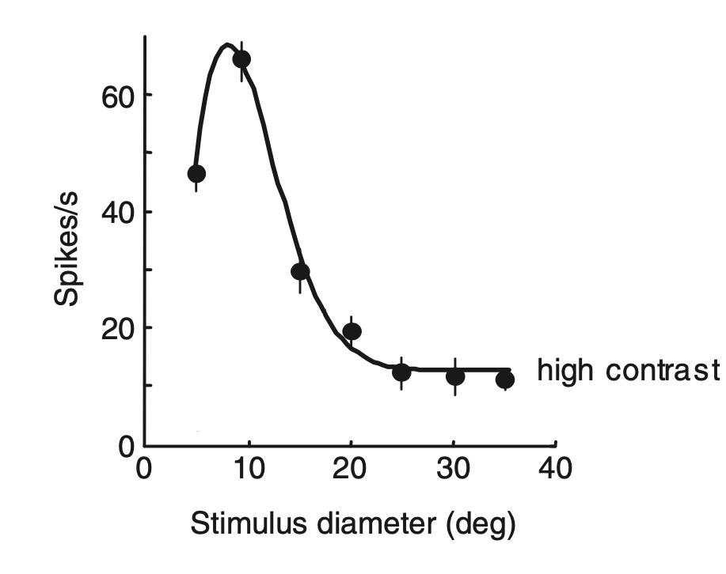
运动周边抑制
Motion Surround Suppression
神经表现：
V5/MT皮层内的神经水平上的周边抑制 (Surround Suppression)，即在较高对比度的情况下，当偏好刺激的空间范围扩大到覆盖抑制性周围感受野时，神经元的反应被抑制。
神经机制：
目前的有理论假设认为，周边抑制是神经回路兴奋/抑制平衡(E/I Balance) 结果(Ozeki et al., 2009)。
Tadin, 2015
Tadin, D. (2015). Suppressive mechanisms in visual motion processing: From perception to intelligence. Vision Research (Oxford), 115(Pt A), 58-70. https://doi.org/10.1016/j.visres.2015.08.005
Ozeki, H., Finn, I. M., Schaffer, E. S., Miller, K. D., & Ferster, D. (2009). Inhibitory stabilization of the cortical network underlies visual surround suppression. Neuron (Cambridge, Mass.), 62(4), 578-592. https://doi.org/10.1016/j.neuron.2009.03.028
Notes:
上面是神经表现

Slide 6
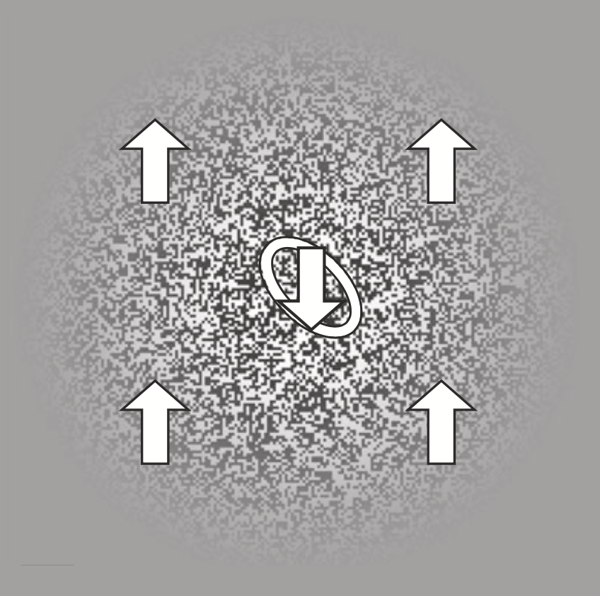
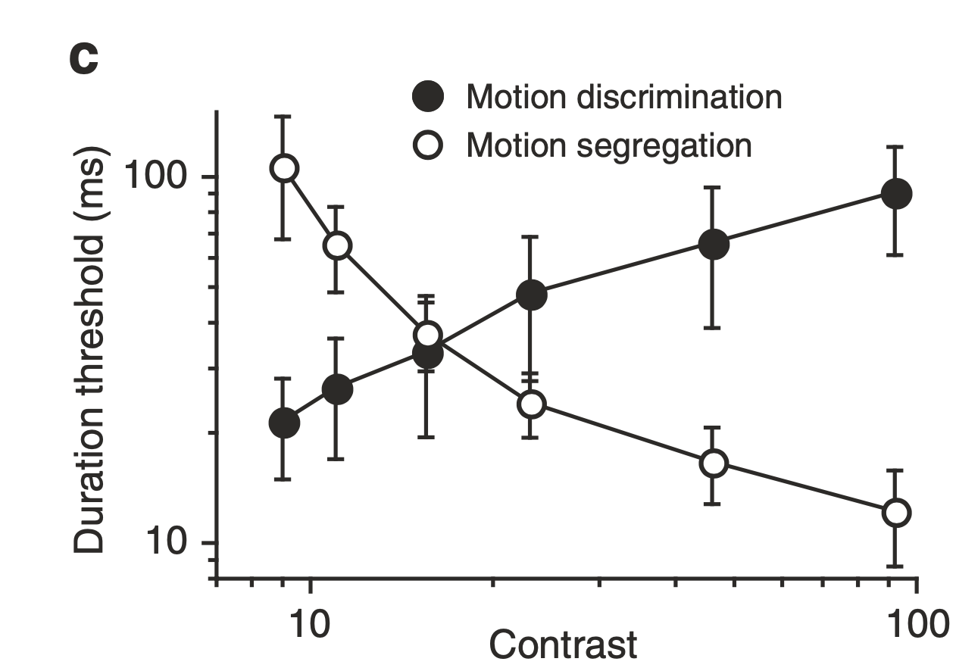
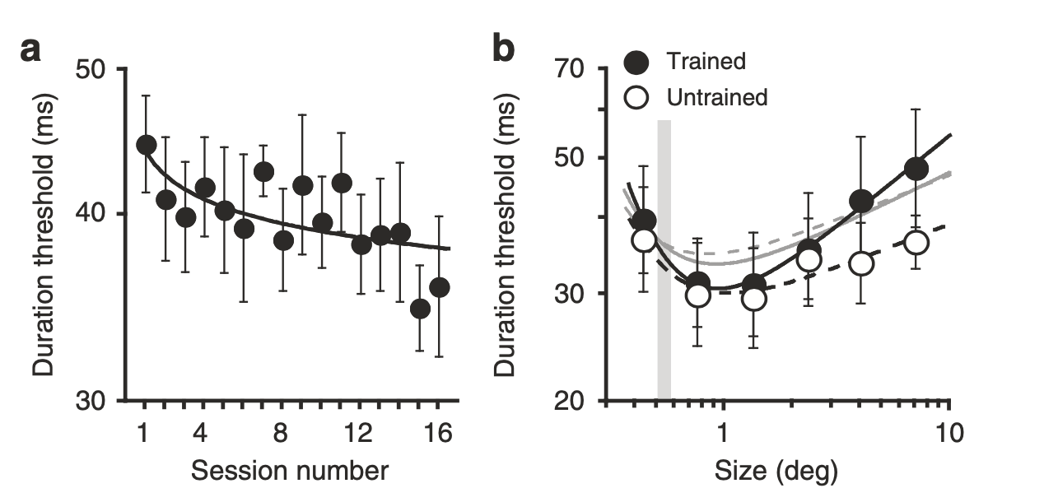
运动周边抑制的功能
Functional Role
运动图形-背景分离(Figure-Ground Segregation of Moving Objects)：从视觉背景中分离辨别出移动物体
Tadin, D., Park, W. J., Dieter, K. C., Melnick, M. D., Lappin, J. S., & Blake, R. (2019). Spatial suppression promotes rapid figure-ground segmentation of moving objects.Nature Communications, 10(1), 2732-12. https://doi.org/10.1038/s41467-019-10653-8

Slide 7
研究思路和研究内容
1、TDCS可对皮层兴奋性与抑制性进行调节，若TDCS可影响运动周边抑制，那么便可为“周边抑制是兴奋/抑制平衡(E/I Balance)的结果”这一理论假设提供来自TDCS的验证。
2、若TDCS相应的也能影响运动图形-背景分离，且TDCS对二者的影响存在相关性，那么便可以为“运动周边抑制在运动图形-背景分离中发挥重要作用”提供更多的实验性证据。
Notes:
TDCS可对E/I平衡调节，研究目的是探究TDCS对运动周边抑制的影响以验证周边抑制是E/I平衡的结果的这一假设

Slide 8
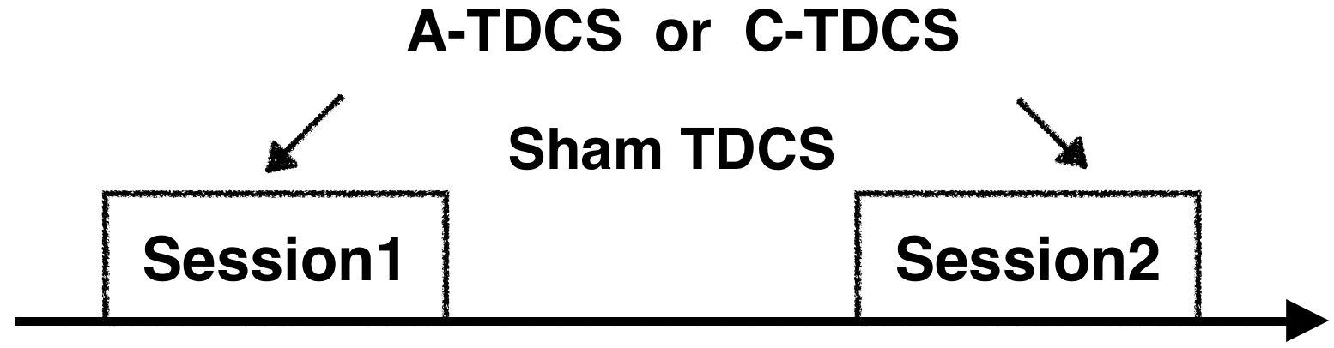
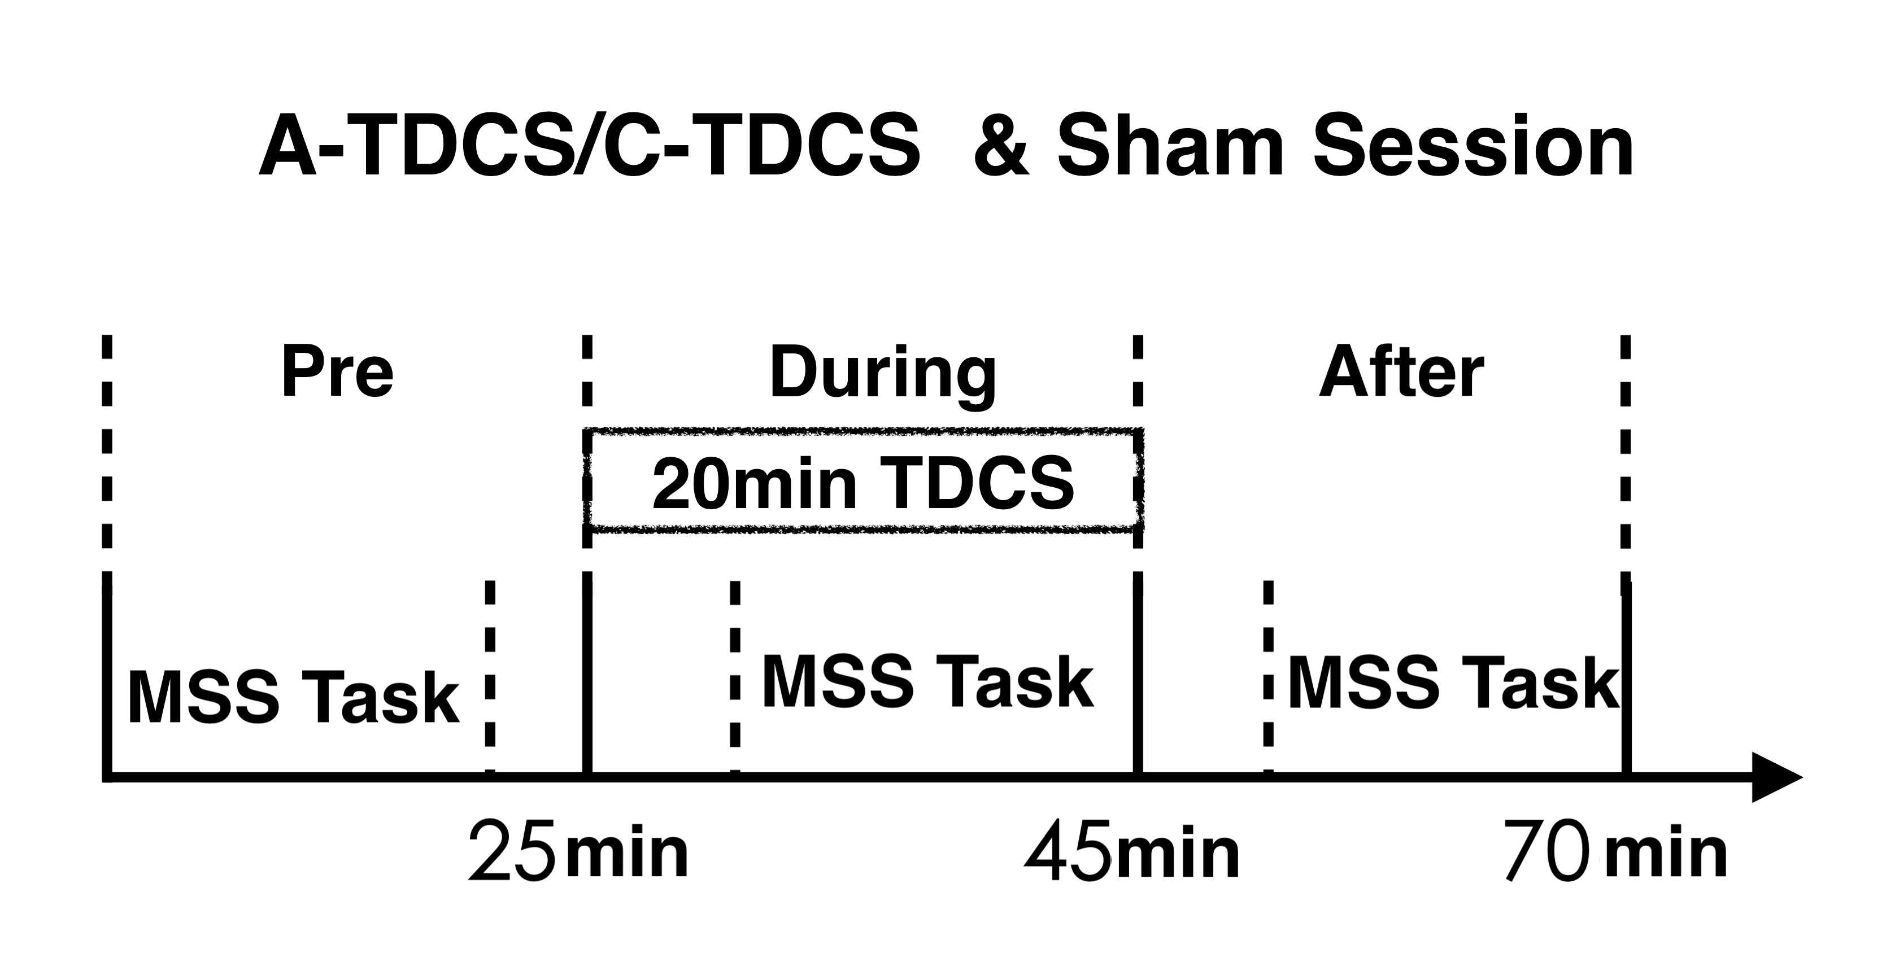
实验设计--实验一A
TDCS的施加前、过程中、结束后三个阶段分别完成一个运动周边抑制的任务(Motion Surround Suppression Task, MSS Task)。

Slide 9
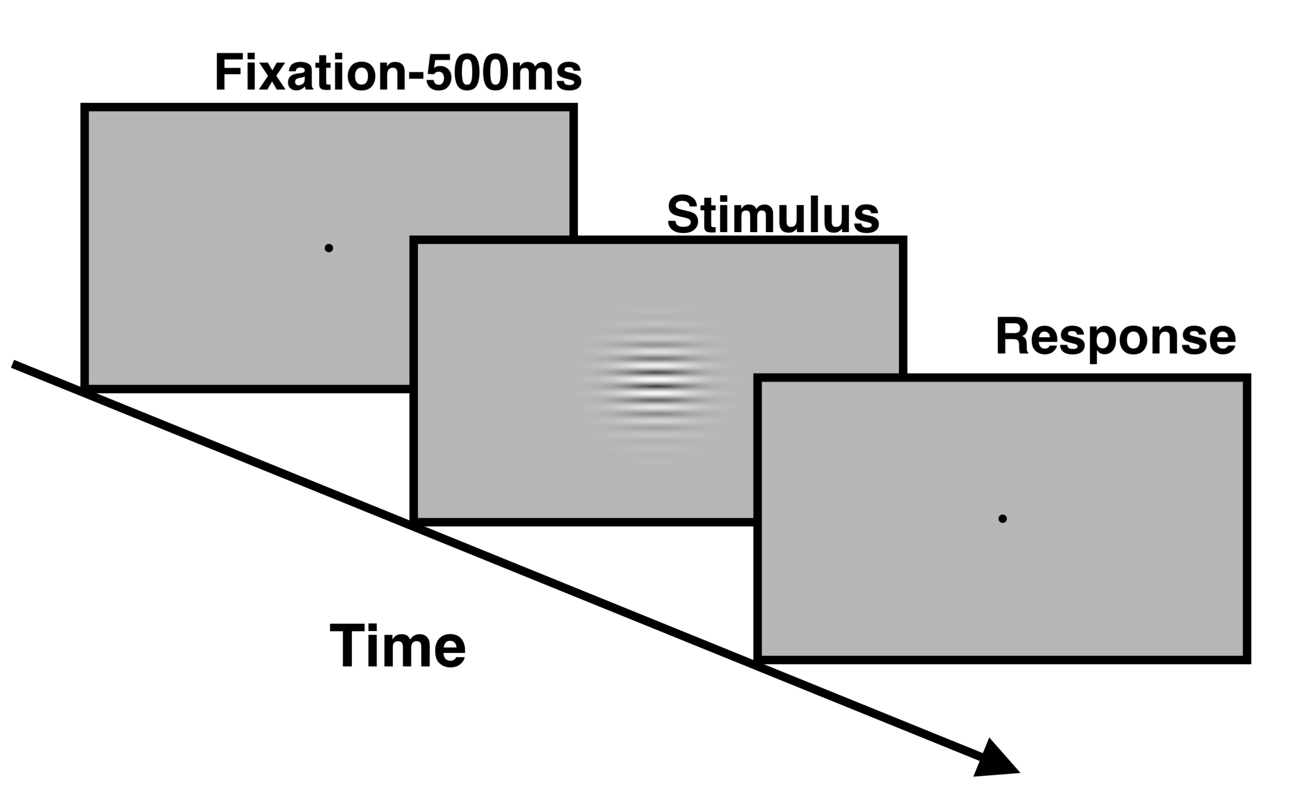
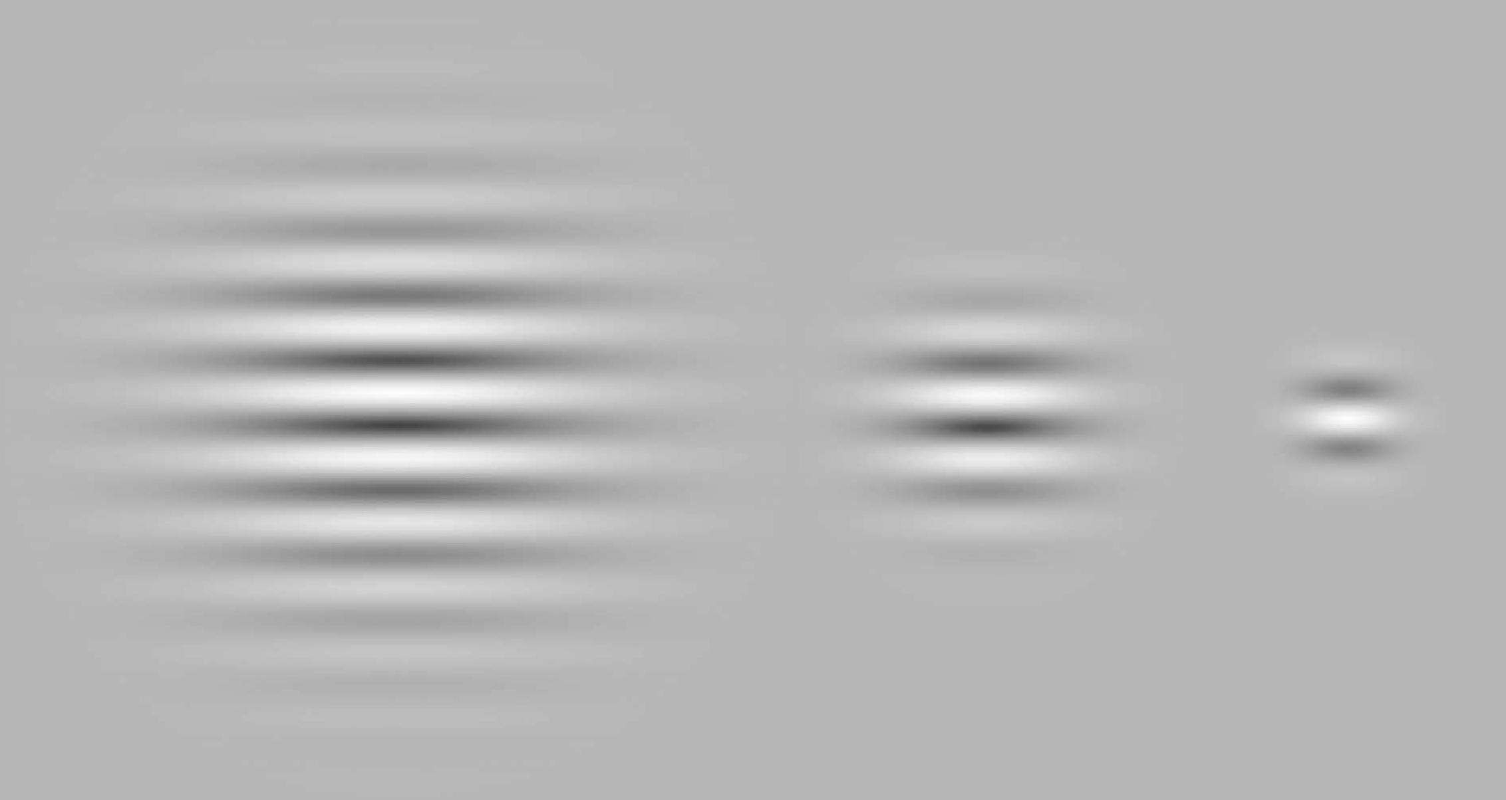
实验设计--实验一A
MSS Task
MSS任务将使用改良后的阶梯法测量出被试辨别光栅运动方向的时间阈值

Slide 10
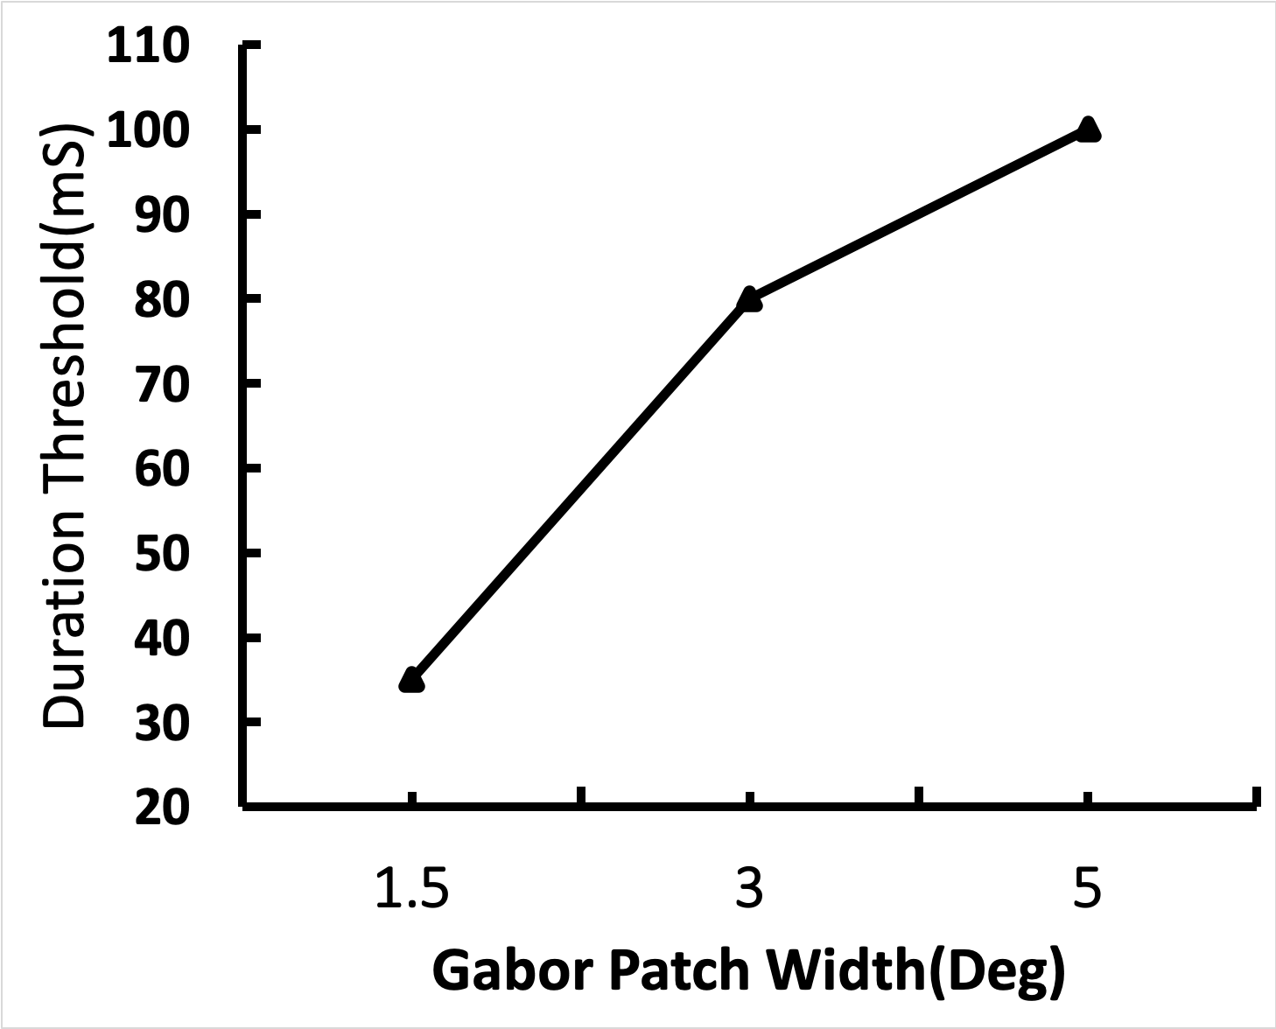
实验设计--实验一A
Suppression Index (SI)=log₁₀(T_{大/}T_{小})

Slide 11
实验设计--实验一B
验证实验一A的效应特异于V5皮层。
若TDCS刺激其他皮层也产生了类似的效应，那么实验一A的效应便可能不是TDCS对V5皮层E/I平衡调节的结果，而可能是其他因素导致的。
实验一A中，TDCS → Left V5
实验一B中，TDCS → Left V1
Notes:
我们想要证明，这样的效应是V5皮层特异性的，因为V5是处理运动信息，而运动周边抑制是一种运动信息，应该发生在V5，所以我们的实验结果是只有刺激V5才有效果。而刺激其他区域不会影响运动周边抑制。换句话说，如果刺激其他皮层也产生了类似的效应，那么这个效应可能不是TDCS对E/I平衡调节而产生的结果，而仅仅是刺激本身导致的。预期。。。。。。

Slide 12
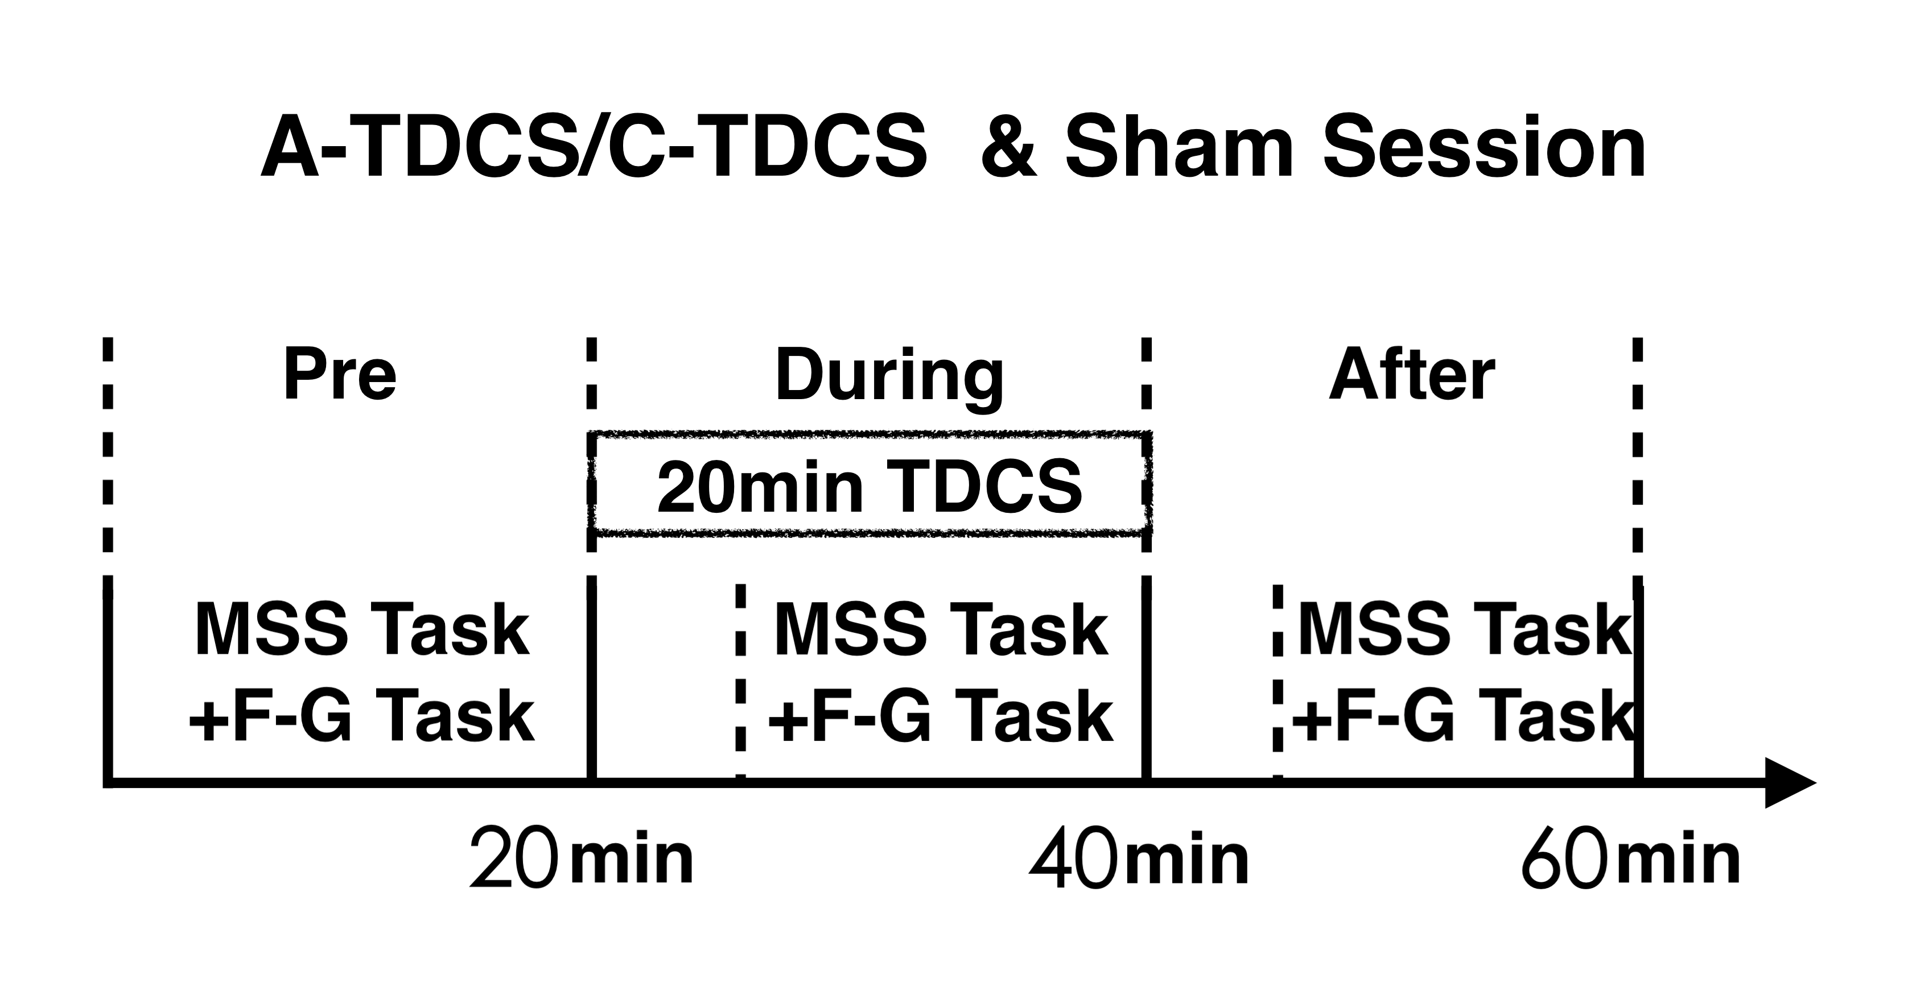
实验设计--实验二
TDCS的施加前、过程中、结束后三个阶段分别完成一个运动周边抑制的任务(Motion Surround Suppression Task, MSS Task)和一个运动图形-背景分离任务(F-G Task)。

Slide 13
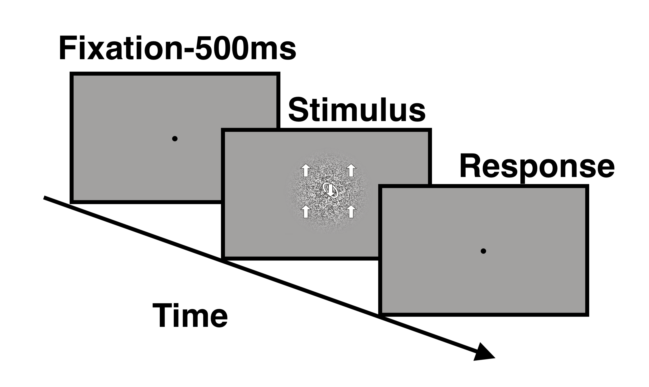
Background:
Size: 5 ∘
Position: Foveal;
Speed: 4 ∘ s⁻¹ (40% pixels)
Contrast: 40%
Direction: upward or downward.
Duration: 20ms
实验设计--实验二
Central ellipse:
Motion defined: opposite direction
Size: long axis—1.8∘、short axis—1.2∘
Orientation: 45∘ leftward or rightward
F-G Task
测量正确率
Notes:
如果被试的图形背景分离能力很强，椭圆区域的朝向会很清楚，因为这是由运动定义的，被试的绩效会很高，所以该任务可检测被试的图形背景分离的能力。

Slide 14
实验设计--实验二
Orientation: Horizontal;
Size: 1.5∘、5 ∘
Position: Foveal;
Spatial Frequency: 1cpd
Speed: 2 ∘ s⁻¹
Contrast: 40%
Direction: upward or downward.
MSS Task
测量光栅运动方向的时间阈值

Slide 15
实验设计--实验二

Slide 16
实验设计
实验一：TDCS对运动周边抑制的影响，分为A、B两个部分
实验二：TDCS对运动图形-背景分离”的影响，并分析TDCS对二者的影响是否存在相关性。

Slide 17
研究预期
阳极TDCS减弱皮层内抑制，从而减弱运动周边抑制，从而降低运动图形背景分离任务的表现；
阴极TDCS增强皮层内抑制，从而增强运动周边抑制，从而增强运动图形-背景分离任务的表现。
同时TDCS对二者的影响是相关的，且效应特异于V5皮层。

Slide 18
研究意义
1、为“周边抑制是兴奋/抑制平衡(E/I Balance)的结果”这一理论假设提供来自TDCS的证据。
2、为“运动周边抑制在运动图形-背景分离中发挥重要作用”这一假设提供更多的实验性证据。
Notes:
TDCS可对E/I平衡调节，研究目的是探究TDCS可对运动周边抑制的影响以验证周边抑制是E/I平衡的结果的这一假设

Slide 19
研究安排
前期：2月-4月：联系指导老师、研究背景调查梳理、开题答辩、完善实验方案、实验程序编写等；
中期：5-9月：开展实验、数据整理、补充实验、中期答辩等；
后期：10月至来年3月：数据整理分析、补充实验、论文撰写、结题答辩；
本研究预计形成论文一篇

Slide 20
THANKS

Slide 21
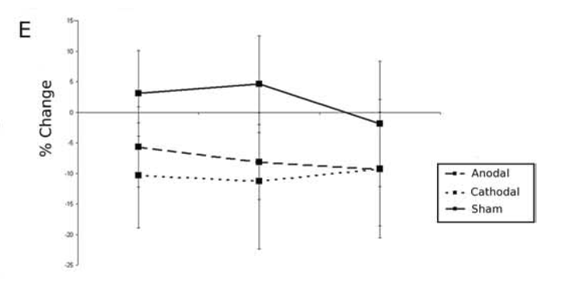
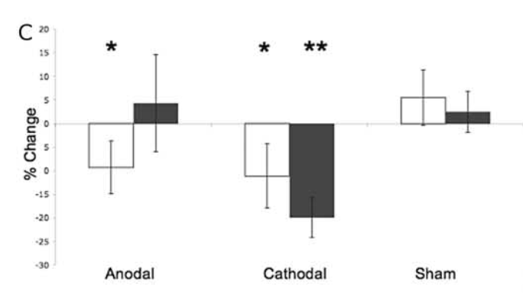
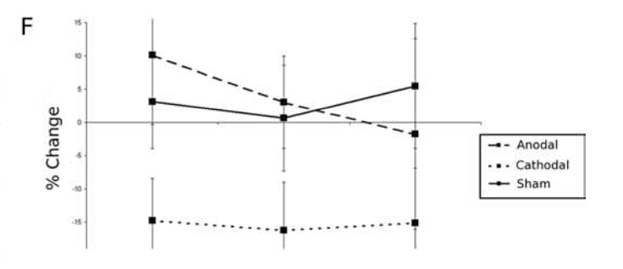
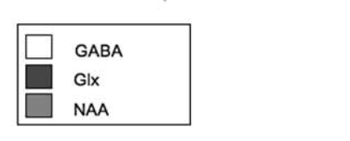
对兴奋性/抑制性神经递质的影响
Stagg等人（2009）将TDCS施加于M1，发现：
阳极TDCS减少了抑制性神经递质GABA的浓度；
阴极TDCS减少了谷氨酸能神经活动
GABA
Glx
Stagg, C. J., Best, J. G., Stephenson, M. C., O'Shea, J., Wylezinska, M., Kincses, Z. T., Morris, P. G., Matthews, P. M., & Johansen-Berg, H. (2009). Polarity-sensitive modulation of cortical neurotransmitters by transcranial stimulation. The Journal of Neuroscience, 29(16), 5202-5206. https://doi.org/10.1523/JNEUROSCI.4432-08.2009

Slide 22
对兴奋性/抑制性神经递质的影响
Stagg等人（2009）将TDCS施加于M1，发现：
阳极TDCS减少了抑制性神经递质GABA的浓度；
阴极TDCS减少了谷氨酸能神经活动
GABA
Glx
Stagg, C. J., Best, J. G., Stephenson, M. C., O'Shea, J., Wylezinska, M., Kincses, Z. T., Morris, P. G., Matthews, P. M., & Johansen-Berg, H. (2009). Polarity-sensitive modulation of cortical neurotransmitters by transcranial stimulation. The Journal of Neuroscience, 29(16), 5202-5206. https://doi.org/10.1523/JNEUROSCI.4432-08.2009

Slide 23
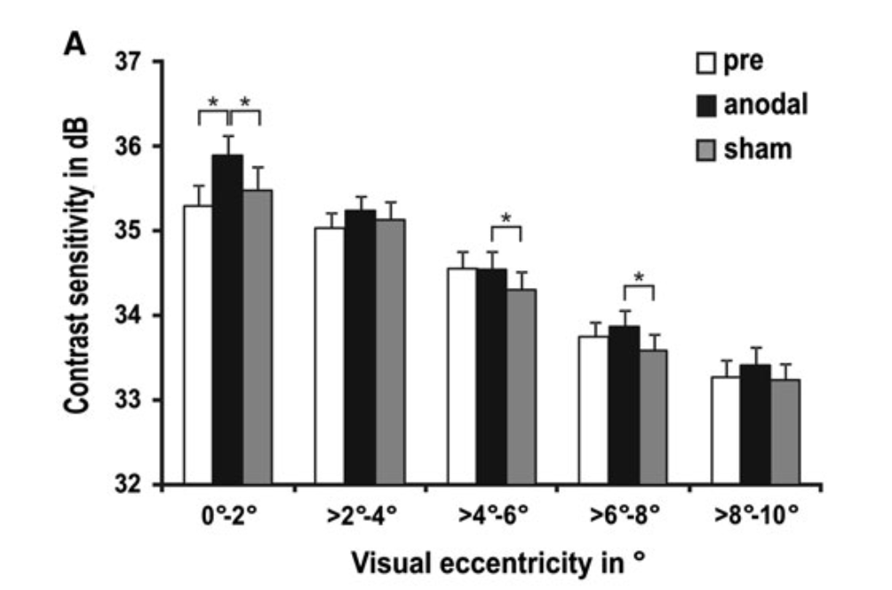
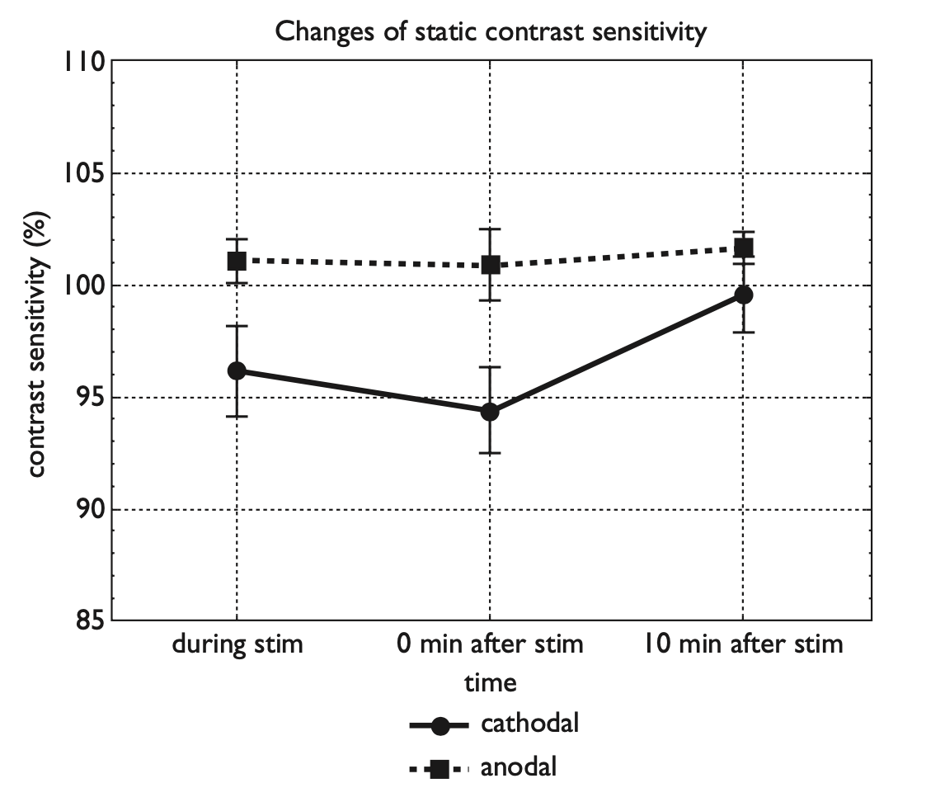
对视知觉的影响/对比度敏感性（contrast sensitivity）
Antal等人（2001）发现：阴极TDCS减弱了对比度敏感性
Kraft等人（2010）发现：阳极TDCS增强了对比度敏感性。
Antal, A., Nitsche, M. A., & Paulus, W. (2001). External modulation of visual perception in humans. Neuroreport, 12(16), 3553-3555. https://doi.org/10.1097/00001756-200111160-00036；
Kraft, A., Roehmel, J., Olma, M. C., Schmidt, S., Irlbacher, K., & Brandt, S. A. (2010). Transcranial direct current stimulation affects visual perception measured by threshold perimetry. Experimental Brain Research, 207(3-4), 283-290. https://doi.org/10.1007/s00221-010-2453-6；

Slide 24
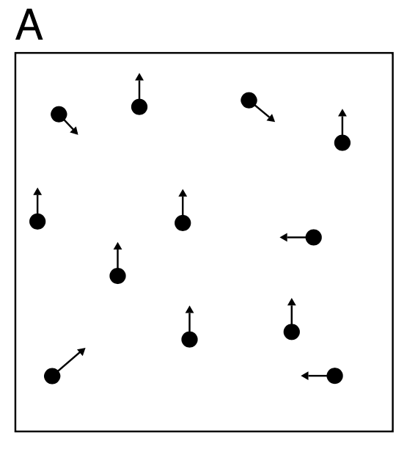
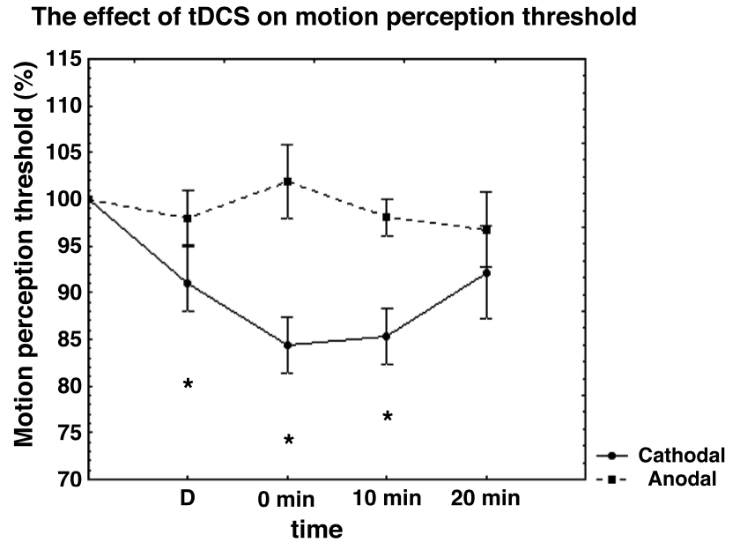
对视知觉的影响/运动知觉任务（Motion Perception）
随机点运动知觉任务
Antal 等人（2004）发现：阴极TDCS降低了运动知觉阈值，增强了运动感知
Antal, A., Nitsche, M. A., Kruse, W., Kincses, T. Z., Hoffmann, K., & Paulus, W. (2004a). Direct current stimulation over V5 enhances visuomotor coordination by improving motion perception in humans. Journal of Cognitive Neuroscience, 16(4), 521-527. https://doi.org/10.1162/089892904323057263

Slide 25
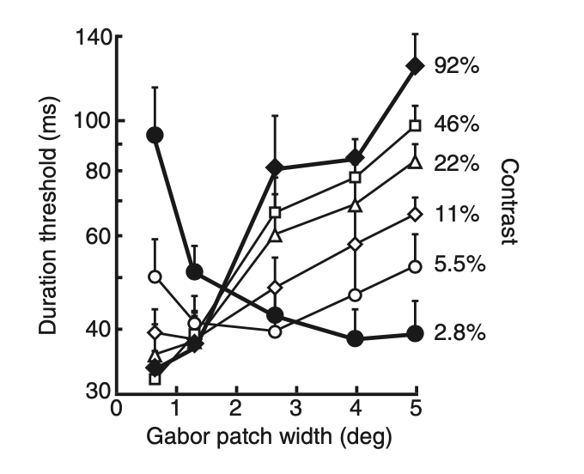
运动周边抑制
Motion Surround Suppression
Tadin, D., Lappin, J. S., Gilroy, L. A., & Blake, R. (2003). Perceptual consequences of centre-surround antagonism in visual motion processing. Nature (London), 424(6946), 312-315. https://doi.org/10.1038/nature01800

Slide 26
Tadin等人最近的研究(2019)为这一假设提供了实验性的相关与因果证据：
强运动周边抑制效应与高效的运动图形-背景分离之间存在高度相关；
运动图形-背景分离能力经知觉学习(Perceptual Learning)的方式增强后，运动周边抑制效应被加强
Tadin, D., Park, W. J., Dieter, K. C., Melnick, M. D., Lappin, J. S., & Blake, R. (2019). Spatial suppression promotes rapid figure-ground segmentation of moving objects.Nature Communications, 10(1), 2732-12. https://doi.org/10.1038/s41467-019-10653-8

Slide 27
实验设计--实验一A
Orientation: Horizontal;
Size: 1.5∘、3 ∘ 、5 ∘
Position: Foveal;
Spatial Frequency: 1cpd
Speed: 2 ∘ s⁻¹
Contrast: 70%
Direction: upward or downward.
Duration: 20min;
Position: Left V5
Intensity: 2mA
MSS Task
16(practice)+3 (Size)* 120 = 376 trials，分三个block，预计18-20分钟

Slide 28
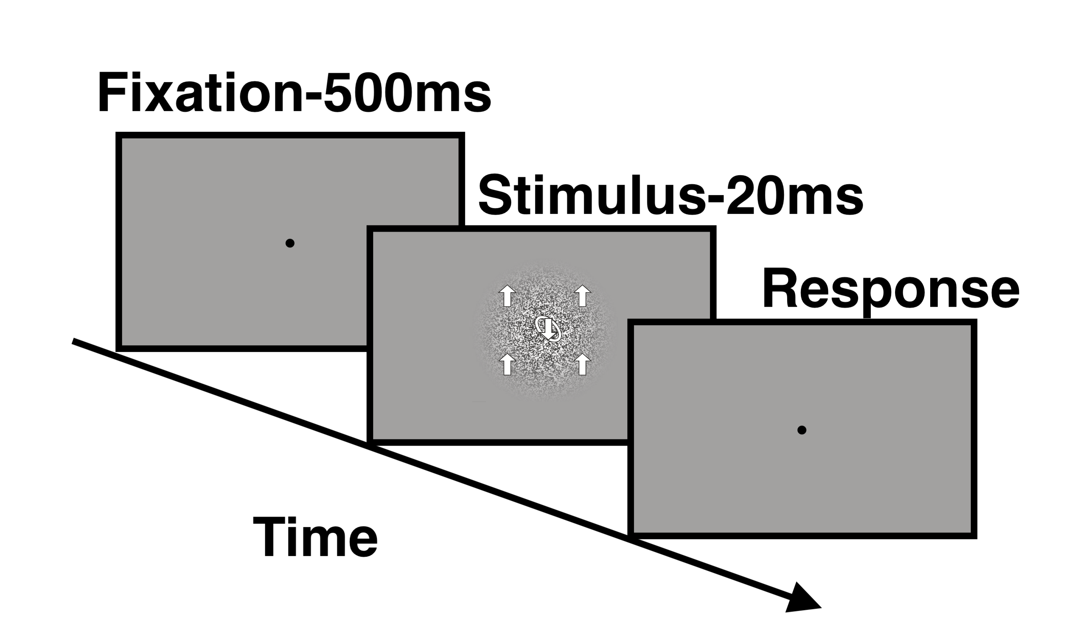
Background:
Size: 5 ∘
Position: Foveal;
Speed: 4 ∘ s⁻¹ (40% pixels)
Contrast: 40%
Direction: upward or downward.
Duration: 20ms
实验设计--实验二
Duration: 20min;
Position: Left V5
Intensity: 2mA
F-G Task
Central ellipse:
Motion defined: opposite direction
Size: long axis—1.8∘、short axis—1.2∘
Orientation: 45∘ leftward or rightward
2(Orientation)*2 (Direction）*25 trials=100 trials
12 practice+100 trials=112 trials
预计4分钟，测量正确率。

Slide 29
实验设计--实验二
Orientation: Horizontal;
Size: 1.5∘、5 ∘
Position: Foveal;
Spatial Frequency: 1cpd
Speed: 2 ∘ s⁻¹
Contrast: 40%
Direction: upward or downward.
MSS Task
16(practice)+2 (Size)* 120 = 256 trials，分三个block，预计12分钟

